Slide 1



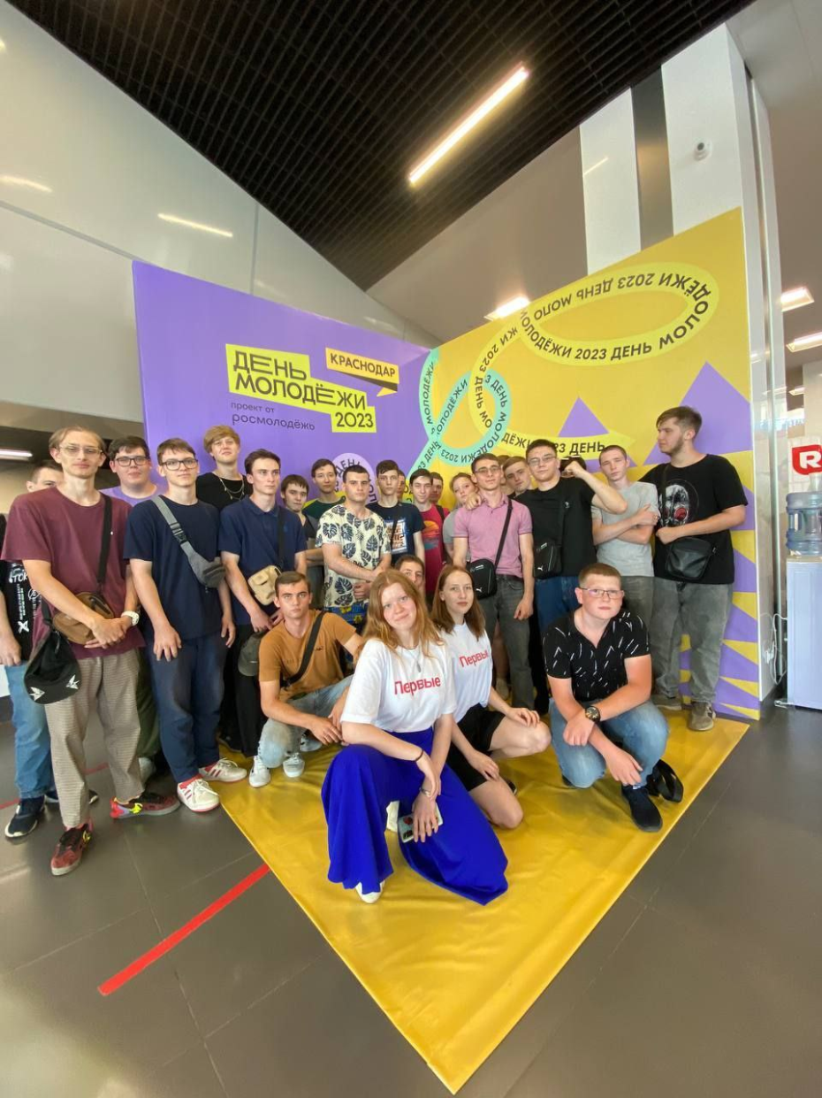

ДВИЖЕНИЕ ПЕРВЫХ
Первичное отделение РДДМ «Движение первых» в нашем колледже открылось в мае-июне 2023 года. В нем есть разные направления, одно из которых является добровольческой деятельностью под названием «Благо твори». Данное направление относится к нашему главному Волонтерскому центу «Добрая Воля»

Slide 2

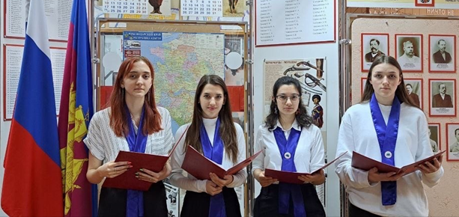
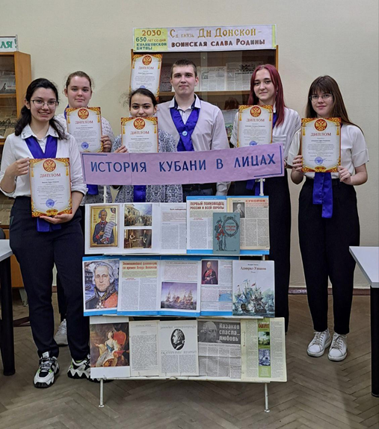
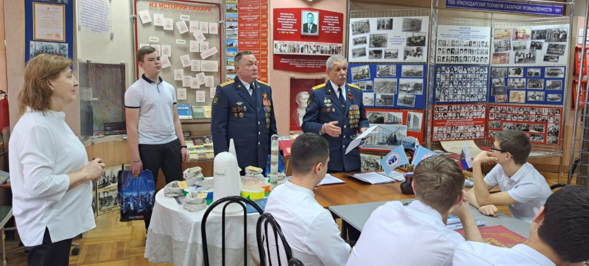

МИЛОСЕРДИЕ
Отряд (клуб) «Милосердие» - помощь ветеранам ВОВ, тыла, труда.
Лекторская группа нашего колледжа

Slide 3

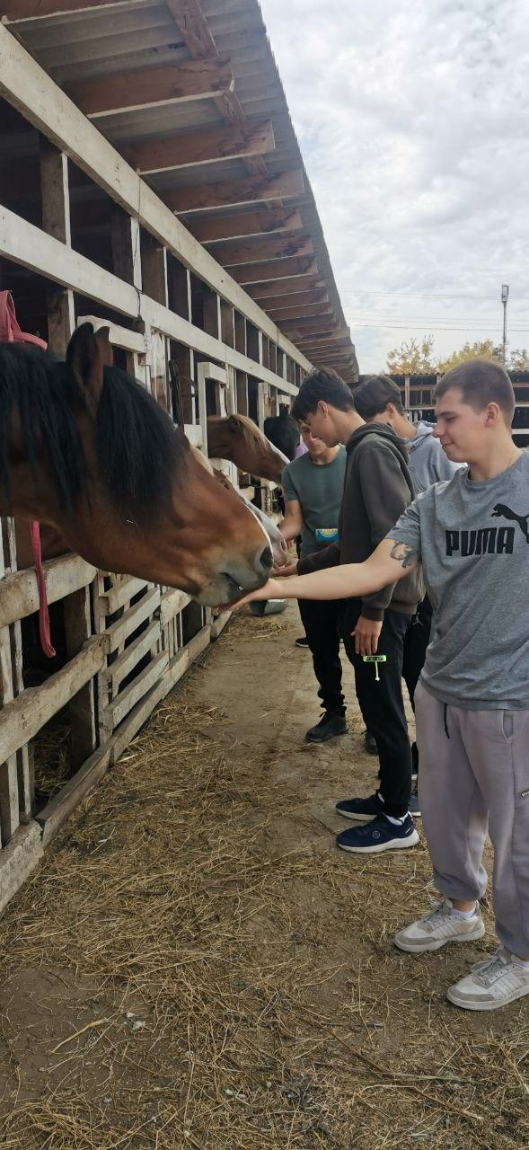
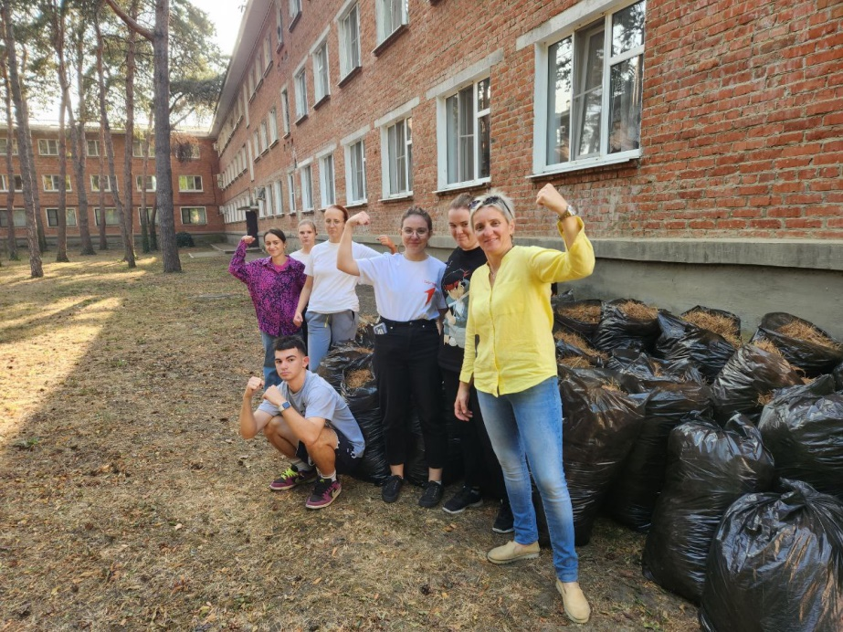
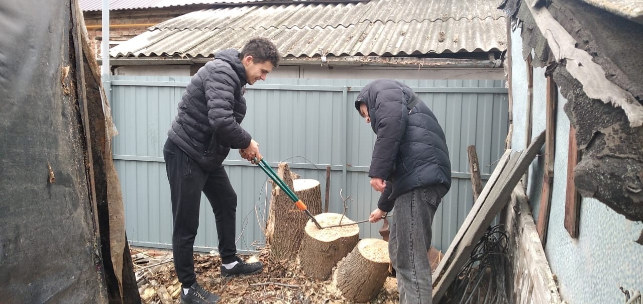
ЗАБОТА
Отряд «Забота» - помощь в геронтологическом центре пожилым людям, уход за животными.

Slide 4
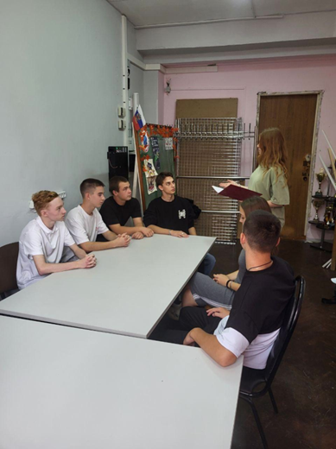
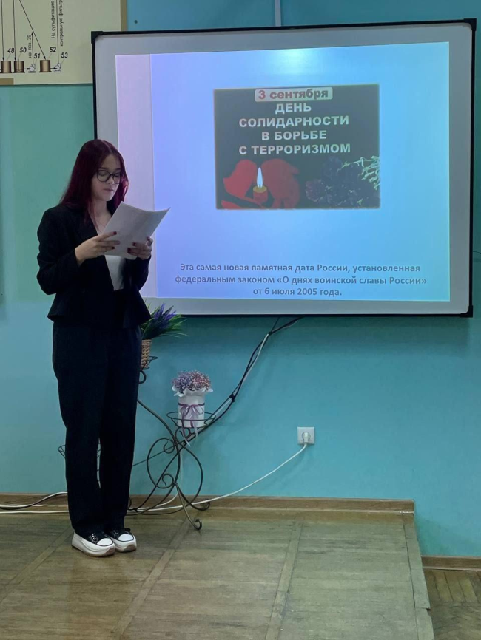
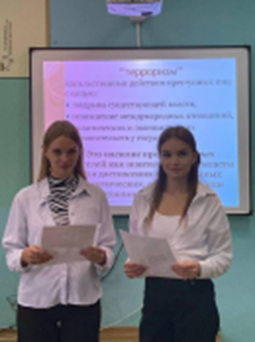
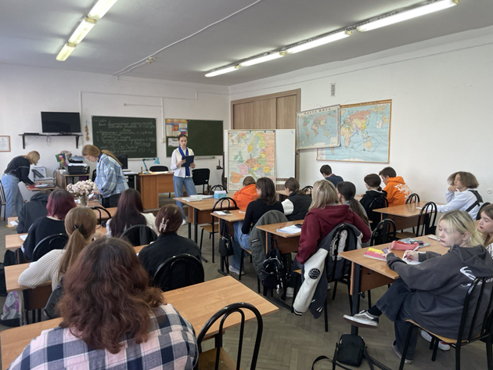
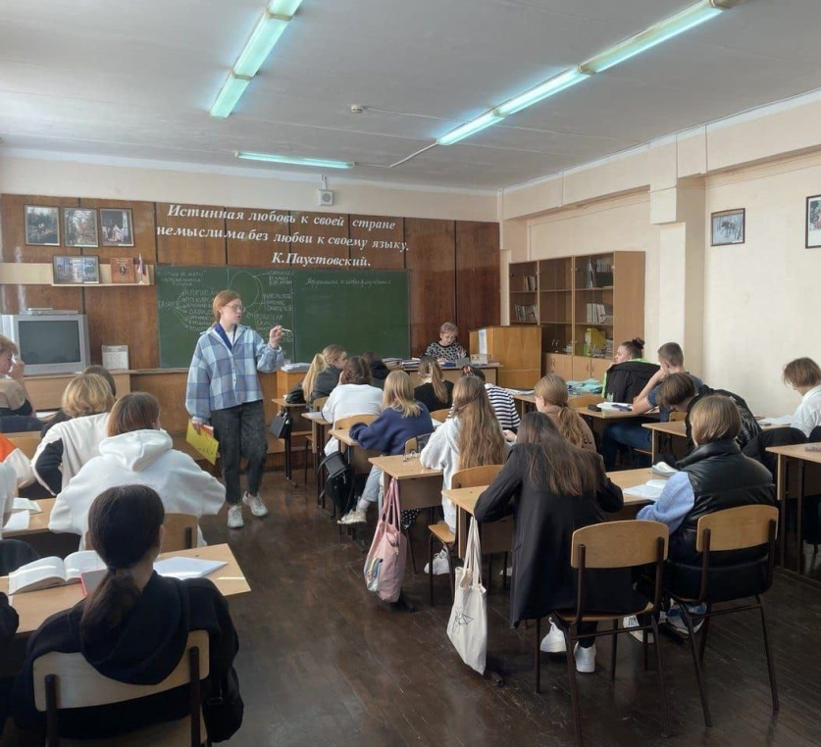
ОСОЗНАНИЕ
Клуб профилактической работы «Осознание» - мы (против курения, наркотиков, за здоровый образ жизни)

Slide 5
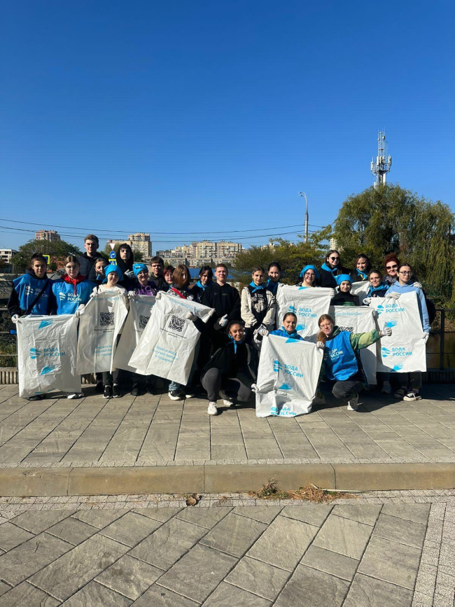
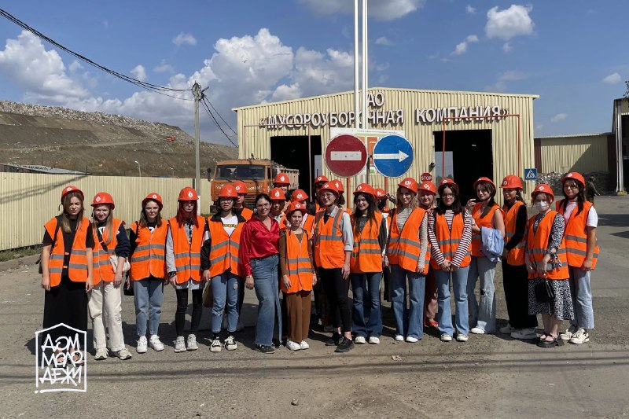
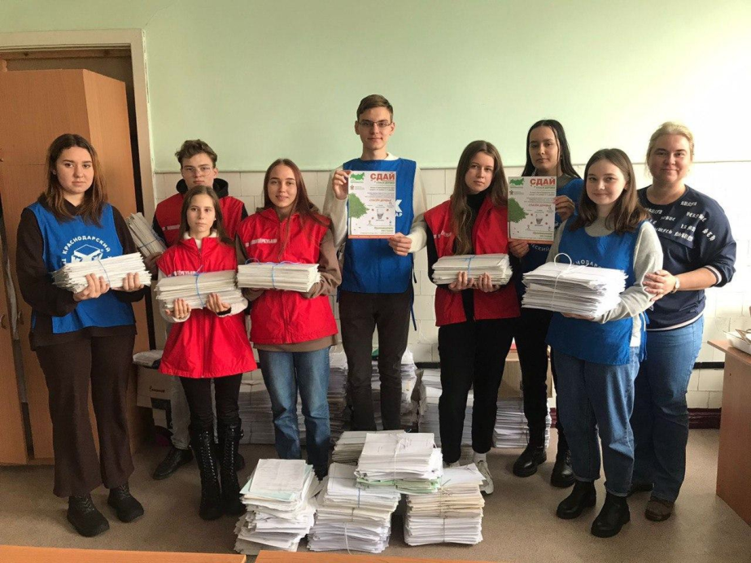
ЭКО.FM
Эколого-краеведческий клуб «ЭКО.FM» - направление связано с экологией и чистотой нашего колледжа, города и края.

Slide 6
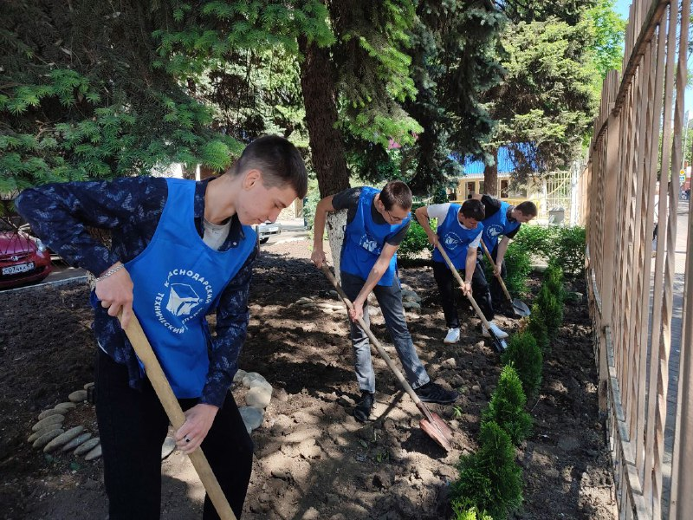
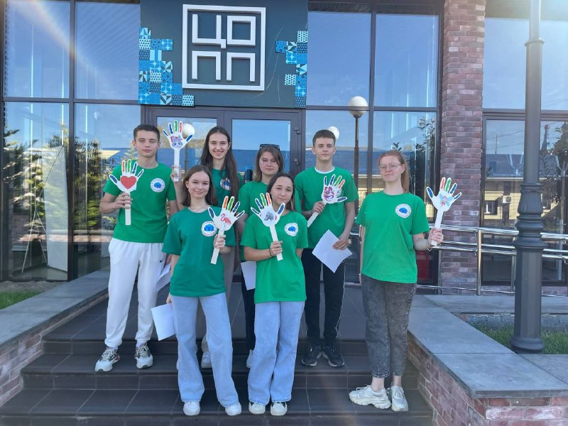
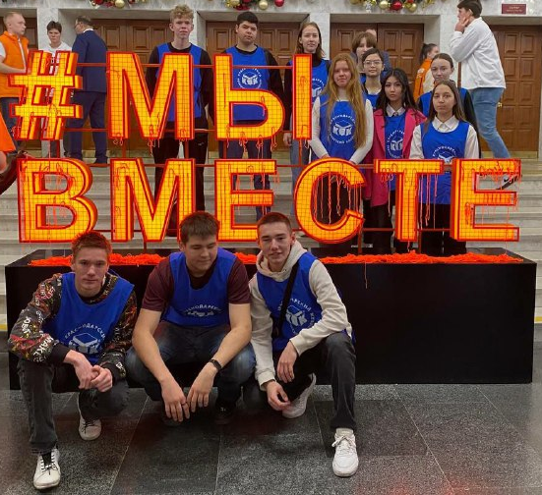

Наш Девиз : «Люди помочь друг другу должны, кто это сделает, если не мы? Мы - волонтеры Великой страны, наши дела России нужны»

